Slide 1

勞基法84-1於保全服務業之適用
大恆國際法律事務所
劉冠廷律師

Slide 2

勞基法第84條之1

Slide 3
勞基法第 84 條之 1立法背景
勞基法第84-1條的立法目的與背景，是為了擴大勞基法的適用範圍，但鑑於部分工作者之工作性質特殊，如急診室、開刀房或飛航人員等，難以適用勞基法相關工時保障規定，因而訂定之排除條款。

Slide 4
勞基法第 84 條之 1
I. 經中央主管機關核定公告之下列工作者，得由勞雇雙方另行約定，工作時間、例假、休假、女性夜間工作，並報請當地主管機關核備，不受第 30 條、第 32 條、第 36 條、第 37 條、第 49 條規定之限制。
一、監督、管理人員或責任制專業人員。
二、監視性或間歇性之工作。
三、其他性質特殊之工作。
II.前項約定應以書面為之，並應參考本法所定之基準且不得損及勞工之健康及福祉。

Slide 5
勞基法84-1條排除勞基法哪些規定？
勞基法第84條之1第1項
「經中央主管機關核定公告之下列工作者，得由勞雇雙方另行約定，工作時間、例假、休假、女性夜間工作，並報請當地主管機關核備，不受第 30 條、第 32 條、第 36 條、第 37 條、第 49 條規定之限制。 」
第 30 條（工作時間）
第 32 條（延長工時）
第 36 條（休息日、例假日）
第 37 條（國定假日）
第 49 條（女性夜間工作）

Slide 6
勞基法第 84 條之 1
勞動基準法施行細則第50條之1：
本法第 84-1 條 第 1 項第 1 款、第 2 款所稱監督、管理人員、責任制專業人員、監視性或間歇性工作，依左列規定：
一、監督、管理人員：係指受雇主僱用，負責事業之經營及管理工作，並對一般勞工之受僱、解僱或勞動條件具有決定權力之主管級人員。
二、責任制專業人員：係指以專門知識或技術完成一定任務並負責其成敗之工作者。
三、監視性工作：係指於一定場所以監視為主之工作。
四、間歇性工作：係指工作本身以間歇性之方式進行者。

Slide 7
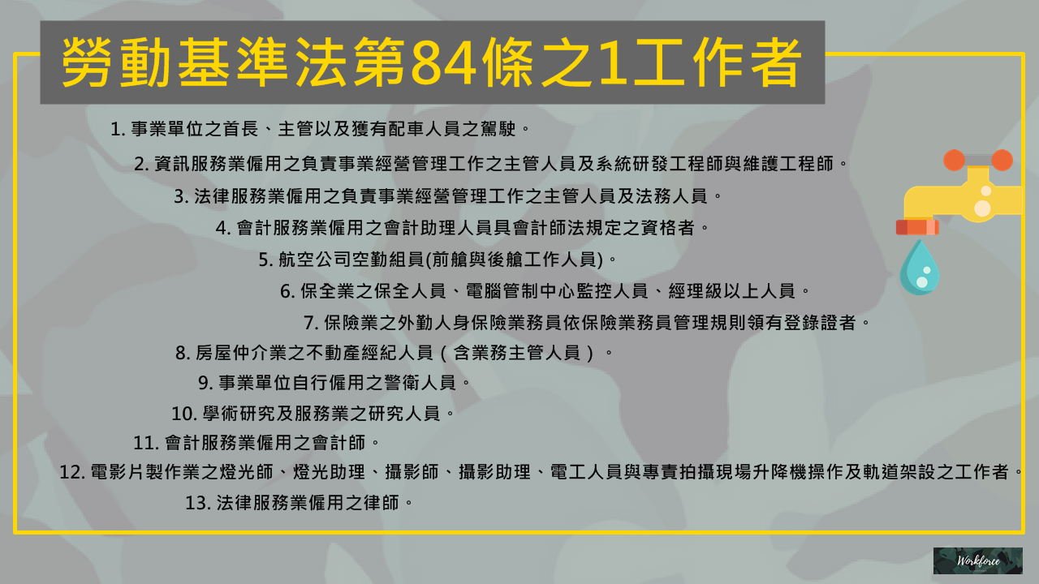
適用勞基法第 84 條之 1的對象
經核定公告者,其中許多都屬於服務業，然而最常聽聞勞工
被雇主以“責任制”對待的製造業，反而不在其中。
圖片來源：勞動力量

Slide 8
適用勞基法第84-1條之要件
程序要件：
經中央主管機關核定公告之工作
應由勞雇雙方另行以書面約定
報請當地主管機關核備

Slide 9
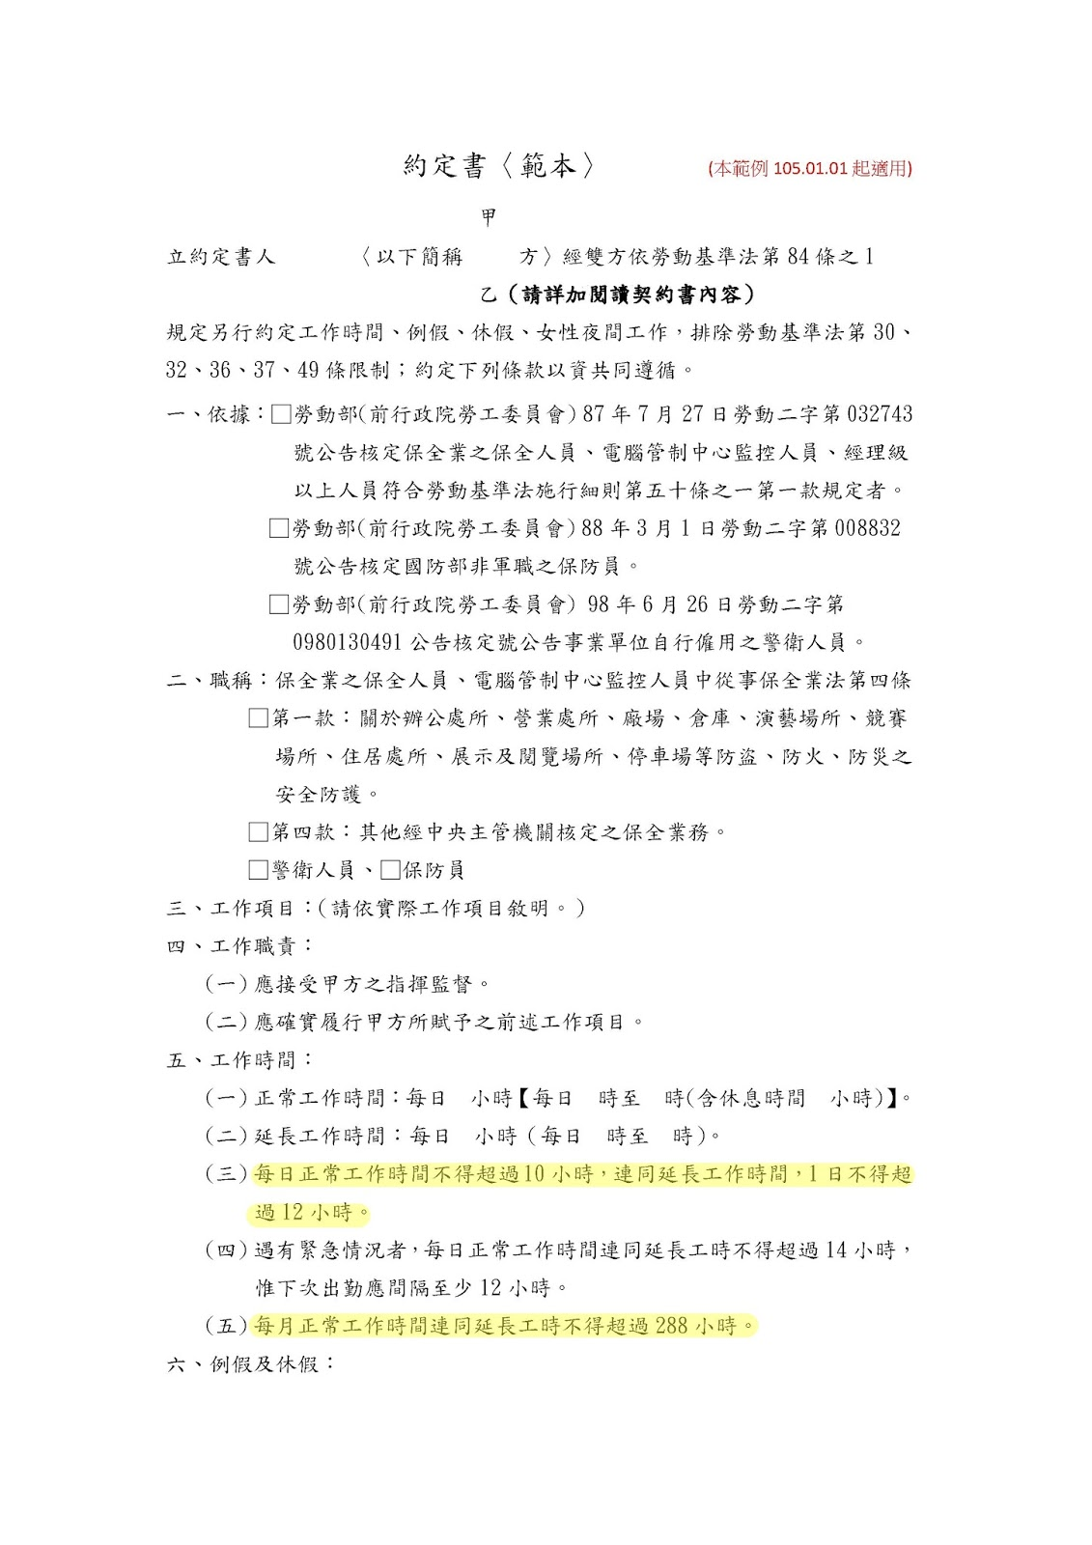
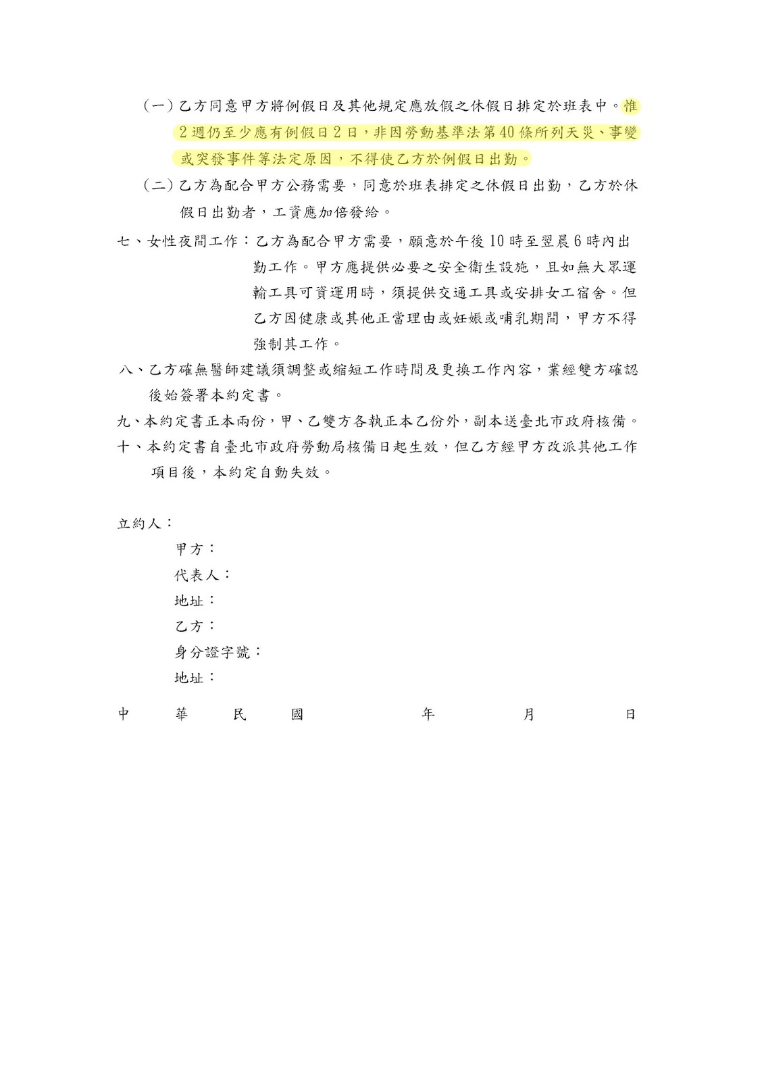
適用勞基法第84-1條之要件

Slide 10
保全業保全人員之勞動條件

Slide 11
《保全業之保全人員工作時間審核參考指引》
第1條：
「保全業之保全人員業經核定公告為適用勞動基準法第 84 條之 1 規定之工作者，勞雇雙方得另行以書面約定工作時間、例假、 休假、女性夜間工作等，並報請當地主管機關核備。為確保該 等勞工之合理工作時間，人身保全及運鈔車保全相較於一般保全人員，勞動密度相對較高，爰為不同工時規範。為使各地方主管機關審核保全業之保全人員工作時間標準一致，特訂定本 參考指引。 」

Slide 12
 | 正常工作時間
一般勞工 | 勞基法§30： 每日不得超過八小時，每週不得超過四十小時。 兩週彈性工時：每週工作總時數不得超過四十八小時。 八週彈性工時：每週工作總時數不得超過四十八小時。
一般保全人員 | 每日正常工作時間不得超過 10 小時；連同延長工作時間， 1 日不得超過 12 小時。二出勤日之間隔至少應有 11 小時。 遇有緊急情況者，每日正常工作時間連同延長工時不得超過14小時，惟下次出勤應間隔至少12小時 每月正常工時上限為 240 小時，每月總工時上限為 288 小時。
人身保全 運鈔車保全 | 每日正常工作時間不得超過 10 小時；連同延長工作時間， 1 日不得超過 12 小時。二出勤日之間隔至少應有 11 小時。 遇有緊急情況者，每日正常工作時間連同延長工時不得超過14小時，惟下次出勤應間隔至少12小時 每 4 週內正常工作時間不得超過 168 小時。

Slide 13
 | 延長工作時間（加班）
一般勞工 | 勞基法§32： 延長勞工之工作時間連同正常工作時間，一日不得超過十二小時；延長之工作時間，一個月不得超過四十六小時 雇主經工會同意，如事業單位無工會者，經勞資會議同意後，延長之工作時間，一個月不得超過五十四小時，每三個月不得超過一百三十八小時。
一般保全人員 | 每日工作時間連同延長工作時間， 1 日不得超過 12 小時。2 出勤日之間隔至少應有 11 小時。 每月延長工時上限為 48 小時，每月總工時上限為 288 小時。
人身保全 運鈔車保全 | 每日工作時間連同延長工作時間， 1 日不得超過 12 小時。2 出勤日之間隔至少應有 11 小時。 每月正常工作時間連同延長工時不得超過240小時。

Slide 14
 | 一般保全人員 | 人身保全 運鈔車保全
正常工作時間 | 每日上限 10 小時。 | 每日上限 10 小時。
 | 每月上限 240 小時。 | 每 4 週內上限 168 小時
延長工時 | 每日（含正常工時）上限 12 小時。 | 每日（含正常工時）上限12 小時
 | 每月上限 48 小時 | Ｘ
總工時 | 每月上限 288 小時 | 每月上限 240 小時。
一般保全人員而言，以最緊繃之情況計算，保全員在一個月中至多可出勤24天（正常工時240小時），月休則為6天或7天，每天扣除休息時間後可出勤12小時，且每日應有2小時屬於加班時段而應由資方發給加班費，每月總工作時間則為288小時。

Slide 15
 | 例、休假日
一般勞工 | 勞工每七日中應有二日之休息，其中一日為例假，一日為休息日。 兩週彈性工時：勞工每七日中至少應有一日之例假，每二週內之例假及休息日至少應有四日。 八週彈性工時：勞工每七日中至少應有一日之例假，每八週內之例假及休息日至少應有十六日。
一般保全人員 | 勞工每 7 日中至少應有 1 日之休息，作為例假。 經由彈性約定， 得於 2 週內安排勞工 2 日之休息，作為例假。 雇主不得使勞工 連續工作超過 12 日。 紀念日、勞動節日及其他由中央主管機關規定應放假之日，均 應休假，工資應由雇主照給。
人身保全 運鈔車保全

Slide 16
「基本工資」如何計算？
勞動基準法第 21 條第 1 項規定：「工資由勞雇雙方議定之，但不得低於基本工資。」 84-1並未排除該條規定
現行基本工資： （勞動部109年月7日以勞動條2字第1090077231號公告）
按月計酬每月24,000元。
按時計酬每小時160元。
一般勞工「按月計酬」且依法定正常工時提供勞務之全時勞工，約定每月工資為基本工資者（現為24,000元），平日每小時工資額為100元。(24,000 ÷30 ÷8=100)

Slide 17
「基本工資」如何計算？
適用勞基法84-1之工作者基本工資如何計算（月薪制）？
勞雇雙方如約定「按月計酬」且經核備之每月正常工作時數為240小時者，於檢視是否符合基本工資規定時，應以24,000元加上100元乘以（240-174）小時之總額30,600元為其基準。
公式：
一般勞工基本工資（月薪）＋一般勞工平日每小時工資Ｘ（核備每月正常工時-174小時）

Slide 18
「基本工資」如何計算？
「174小時」從何而來？
勞基法中對一般勞工，並沒有「每月正常工時」的規範。
一般勞工適用勞基法§30「每日正常工時8小時」、§36「7日中有1天例假1天休假」者，「每月正常工時」大約是174小時。
「174」的計算是，每年365天扣除每年52週中各有1例1休後有261天工作日，每個月21.75個工作日乘上正常工時8小時等於174。
保全人員在符合前述《工時指引》規定下，每月正常工時為240小時，其「第175小時」到「第240小時」間的工時，為「比一般勞工正常工時多」、但又「不是延長工時（加班）」的情況。

Slide 19
「加班費」如何計算？
適用勞基法84-1之工作者加班費如何計算（月薪制）？
要計算加班費則需計算出「平日每小時工資額」，再依照勞基法§24、 § 39規定計算加班費。
以月工資總額30,600元核備每月工作時間240小時為例：
「平日每小時工資額」為：30,600 ÷ [240+(240-174) ]= 100
公式：
月工資額÷[ 240+ (經核備之每月正常工作時數-174)]

Slide 20


「基本工資」如何計算？
算算看：
雙方約定每月約定並經核備之正常工作時數為220小時（每日10小時），每月薪資30,030元，請問：
該薪資約定是否合法？
若薪資合法，小明於國定假日出勤工資應如何計算？
小明
Ａ保全公司

Slide 21
「基本工資」如何計算？
算算看：
雙方約定薪資30,030元，合法。
24,000+100X(220-174)=28,600。
小明於國定假日出勤工資，Ａ公司應加給1,050元：
勞基法§39規定「雇主經徵得勞工同意於休假日工作者，工資應加倍發給。」
平日每小時工資額：30,030÷ [240+(220-174) ]= 105元
國定假日出勤工資：105×10＝1,050元

Slide 22
「加班費」如何計算？
算算看：
雙方約定每月約定並經核備之正常工作時數為240小時（每日10小時），每月薪資30,600元，請問：倘若小明月休6天，而每日實際執勤時間均為12小時，Ａ公司每月應給付多少加班非給小明？（每月以30日計）
小明
Ａ保全公司

Slide 23
「加班費」如何計算？
算算看：
平日每小時工資額：30,600÷ [240+(240-174) ]= 100元
約定每日工作時間為10小時，換言之，小明每日上班都有2小時為延長工作時間。依勞基法第24條1項1款規定「延長工作時間在二小時以內者，按平日每小時工資額加給三分之一以上。」，小明每日延長工作時間，Ａ公司應加100x2x4/3=266元之加班費，每月則應給6,400元之加班費（100x2x24x4/3=6400）。

Slide 24
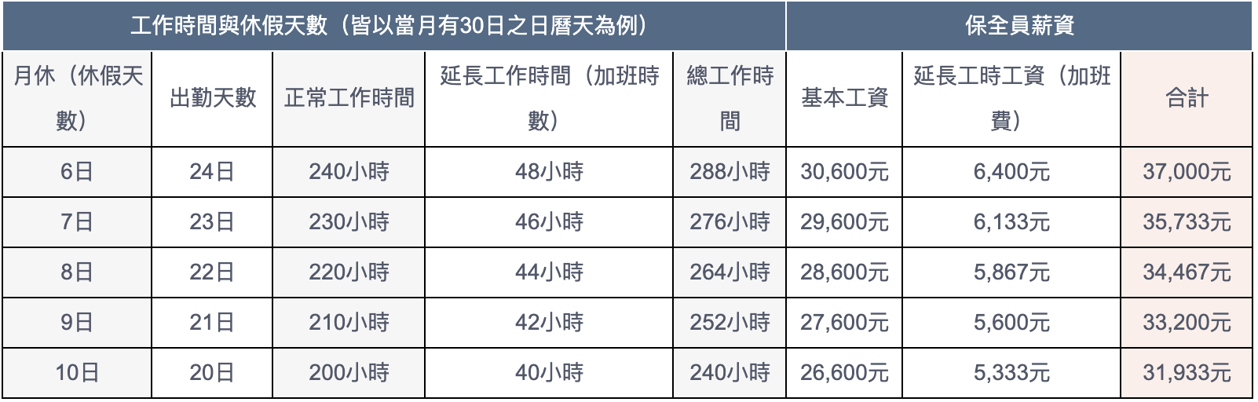
基本薪資＆加班費
圖片出處：勞動力量

Slide 25
雇主違反84條之1的處罰
違反之情形：
勞工所從事者並非「經中央主管機關核定公告之工作」，而雇主卻與其約定違反勞基法之勞動條件者。
勞工所從事者雖為「經中央主管機關核定公告之工作」，但雇主未與勞工以書面約定，或其書面約定未報請當地主管機關核備。
現行勞基法中之罰則章節，並未針對雇主違反第84-1條之情形有任何關於處罰之規定，但參照釋字第726號解釋（詳後述），無論是上開何種情形，應依「雇主違反勞動基準法第八十四條之一規定時，應視雇主所違反之法條（第三十條、第三十二條、第三十六條、第三十七條及第四十九條），依各該法條之罰則予以處罰」。

Slide 26
雇主違反84條之1的處罰
勞基法第79條第1項規定：
「有下列各款規定行為之一者，處新臺幣二萬元以上一百萬元以下罰鍰：
一、違反第 21 條第 1 項、第 22 條至第 25 條、第 30 條第 1 項至第 3 項、第 6 項、第 7 項、第 32 條、第 34 條至第 41 條、第 49 條第 1 項或第 59 條規定。」

Slide 27
常見法律爭議

Slide 28
未依規定報請主管機關核備者，
勞動契約之效力？
最高法院認為「則勞雇雙方既得自行約定勞動條件，並非須經主管機關許可始生效力，故即令勞雇雙方於約定後未依規定報請當地主管機關核備，亦僅屬行政管理上之問題，究不得指該約定為無效。」最高法院101年度台上字第258號民事判決參照。
最高行政法院則認為「系爭規定明定須在『勞雇雙方另行約定』並『報請當地主管機關核備』二項要件具備下，始不受本法第 30 條等規定之限制。勞雇雙方之另行約定，如未經當地主管機關核備，其勞動關係仍應受勞基法法第 30 條等規定之限制。」
司法院大法官釋字第726號解釋

Slide 29
釋字第726號解釋
解釋文：
勞動基準法第 84-1 條 有關勞雇雙方對於工作時間、例假、休假、女性夜間工作有另行約定時，應報請當地主管機關核備之規定，係強制規定，如未經當地主管機關核備，該約定尚不得排除同法第 30 條、第 32 條、第 36 條、第 37 條及第 49 條規定之限制，除可發生公法上不利於雇主之效果外，如發生民事爭議，法院自應於具體個案，就工作時間等事項另行約定而未經核備者，本於落實保護勞工權益之立法目的，依上開第 30 條等規定予以調整，並依同法第 24 條、第 39 條規定計付工資。
民法第71條「法律行為，違反強制或禁止之規定者，無效。但其規定並不以之為無效者，不在此限。」

Slide 30
釋字第726號解釋
理由書：
社會不斷變遷，經濟活動愈趨複雜多樣，各種工作之性質、內容與提供方式差異甚大，此所以立法者特就相關最低條件為相應之不同規範。為因應特殊工作類別之需要，系爭規定乃就經中央主管機關核定公告之特殊工作者，容許勞雇雙方就其工作時間等事項另行約定，經當地主管機關核備，排除本法第 30 條等規定之限制。中央主管機關之公告與地方主管機關之核備等要件，係為落實勞工權益之保障，避免特殊工作之範圍及勞雇雙方之約定恣意浮濫。故對於業經核定公告之特殊工作，如勞雇雙方之約定未依法完成核備程序即開始履行，除可發生公法上不利於雇主之效果外，其約定之民事效力是否亦受影響，自應基於前述憲法保護勞工之意旨、系爭規定避免恣意浮濫及落實保護勞工權益之目的而為判斷。

Slide 31
釋字第726號解釋
小結
勞基法第 84 條之1 雖係民法第71 條所稱之強行規定，惟未經核備之當事人合意，並不是民法第71條本文所稱的「無效」，而是相當於依民法第71 條但書的部分「但其規定並不以之為無效者，不在此限。」，亦即僅僅是不能享有勞基法第84 條之1 所賦予的「優惠」（免除勞基法其他關於工時等等規定的拘束）而已。
未經核備之當事人合意，既非當然無效，其效力最終仍應取決於是否牴觸勞基法的其他規定而定。例如勞雇雙方就超過正常工時（勞基法30）以外之工作，約定給付高於勞基法第24 條所規定的加班費，該合意雖未經核備，其約定仍有效。

Slide 32
釋字第726號解釋
釋字第726號解釋作成後，實務上判決如何適用？
「細譯最高法院101年度台上字第258號判決意旨所據之事實，係該案兩造所為之約定「優於」勞基法所定最低標準之勞動條件，始有謂「縱未經當地主管機關核備，僅屬行政管理上之問題，不得指勞雇間之約定為無效」之前提。從而，綜合上揭最高法院判決及前述司法院大法官會議解釋揭櫫之意旨，應認為兩造間所為之約定，欠缺當地主管機關核備時，必須由法院視兩造間約定之實質內容，是否「優於」勞基法所定最低標準之勞動條件而為個案認定。」臺灣高等法院臺中分院106年度勞上易字第11號民事判決參照。

Slide 33
勞工實際工作時間，超過經核備84-1約定書時勞動主管機關可否加以處罰？
案例：甲公司經營保全服務，其依勞動基準法第84條之1規定，與所屬擔任保全人員之Ａ君以書面約定「……工作時間：(一)正常工作時間：每日10小時。(二)延長工作時間：每日2小時。(三)每日正常工作時間不得超過10小時，連同延長工作時間，1日不得超過12小時。……。」並經台本市政府勞工局准予核備。嗣北市府勞工局對甲公司實施勞動檢查時發現，Ａ君服勤之班別中偶一班為7時至21時，休息1.5小時，總工時為12.5小時之班別。經北市府勞工局發現Ａ君105年出勤紀錄中，有多日之延長工作時間連同正常工作時間，1日超過12小時之情事，故認甲公司違反勞動基準法第32條第2項規定，依勞基法對甲公司開罰。
甲公司提起訴願遭駁回後，向台北高等行政法院提起訴訟。

Slide 34
勞工實際工作時間，超過經核備84-1約定書時勞動主管機關可否加以處罰？
臺北高等行政法院106年度訴字第230號行政判決：
「按行為時臺北市政府核備勞動基準法第84條之1約定書審查基準第5點第1款規定：『約定書內容若有違反下列事項者，該部分不予核備：（一）適用本基準之工作者，工作時數不得超過本府審查適用勞基法第84條之1工作者工作時間一覽表所訂之標準。⋯⋯』。再按臺北市政府審查適用勞動基準法第84條之1工作者工作時間一覽表：『第一類。勞基法第84條之1核定工作者：⋯⋯3.保全業之保全人員⋯⋯。工時限制：1.每日正常工作時間不得超過10小時，連同延長工作時間，1日不得超過12小時。⋯⋯』基此可知，保全業之保全人員每日正常工作時間連同延長工作時間，1日不得超過12小時。被告認定原告違反勞動基準法第32條第2項規定應無違誤。」

Slide 35
勞工實際工作時間，超過經核備84-1約定書時勞動主管機關可否加以處罰？
依照各地方勞動主管機關訴願決定書、行政法院判決之見解，縱使勞雇雙方簽署之84-1約定書業經核備，然倘若雇主使勞工實際工作時間超過延長工時上限，而違反各地方政府發布之第84條之1約定書審查基準或工作時間一反表者，即屬違反勞基法第84條之1規定，而無排除同法第30條、第32條、第36條、第37條及第49條所為之適用，是雇主使勞工實際工作時間超過延長工時上限，仍屬違反勞基法第32條延長工時之規定，主管機關得依法處罰之。

Slide 36
於《工作時間指引》發布前，勞資雙方簽署超過工時上限之約定書已經核備者，該約定書於《工作時間指引》發布後是否仍為有效？
案例：
Ａ自94年起受僱於Ｂ保全公司，擔任公寓大廈日班保全人員，雙方約定每日正常工作時間為12小時，每月正常工時300小時，簽定勞基法第84條之1約定書，並經臺中市政府備查。ＡＢ雙方簽署之約定書於勞動部100年發布《工作時間指引》後，是否仍為有效？Ａ於105年離職時，得否向Ｂ公司請求超過《工作時間指引》規定工時上限部分之加班費？

Slide 37
於《工作時間指引》發布前，勞資雙方簽署超過工時上限之約定書已經核備者，該約定書於《工作時間指引》發布後是否仍為有效？
勞動部之函覆：
「事業單位於本部100年5月13日以勞動二字第1000130894號函發布『保全業之保全人員工作時間審核參考指引』前，如已將勞雇間之約定以書面報經主管機關核備者，勞工工作時間仍可依原核備之工時時數辦理，惟如勞工實際工作時間有逾勞雇雙方原約定並經核備之正常工作時間者，仍應依同法第24條規定發給延時工資。至事業單位於本部發布『保全業之保全人員工作時間審核參考指引』後，如有與勞工以書面重行約定工作時間等事項者，其工作時數仍不應逾越『保全業之保全人員工作時間審核參考指引』所定之工時上限等語。」 （臺灣臺中地方法院104年度勞訴字第180號民事判決參照）。
在雙方重新約定勞動條件並簽署約定書前，原經核備之約定書仍為有效。除非Ｂ公司未發給超過原約定正常工時之加班費，Ａ尚不得請求超過《工作時間指引》規定工時上限部分之加班費。

Slide 38
檢討與反思

Slide 39
經核備之約定違反工作時間指引之法律效果？
依84-1條規定，是否受勞基法第30 條等限制，取決於地方主管機關之核備。若經核備，等同勞基法第30 條等規定對該個案不發生效力。故即使民事法院於具體個案發現經報請核備之系爭書面約定，部分內容不利於勞工時，也無法忽略地方主管機關之核備，將系爭約定逕行依第30 條等規定調整。
勞基法84-1條規定似乎提高地方主管機關審查義務，蓋《工作時間指引》，僅有行政指導之功能，只作為地方主管機關核備時之參考標準，對於勞雇雙方之勞動契約不生拘束效力。倘若勞動契約內容有違反《工作時間指引》之規定者，卻已經地方主管機關核備者，現行實務見解固認地方主管機關得進行裁罰，然該勞動契約不利於勞工之部分，民事法院是否有權依勞基法30條調整，因現行勞基法無明文之規定，民事法院似尚不得逕為調整。

Slide 40
THANKS YOU
感謝聆聽！
劉冠廷律師
Email：justin@ialaw.tw
Line：justinliu07

